Slide 1

PROYECTO DE
ORDENANZA DE HUERTOS URBANOS, PERIURBANOS Y RURALES.
19 de septiembre 2022
Notes:
1

Slide 2
CONTENIDO
RESOLUCIÓN
    Resolución. No. 009-CDE-2022
            Propuesta de Concejal Fernando Morales
  SESIONES DE TRABAJO
  Mesa de trabajo en despacho de Concejal Morales
  Mesa con entidades institucionales relacionadas
  III. RESULTADOS
    Oficios remitidos a Comisión de Desarrollo Económico

Slide 3
I. RESOLUCIÓN COMISIÓN DE DESARROLLO ECONÓMICO NO. 009-CDE-2022 (19-MAY-22)
El Señor Concejal Fernando Morales presenta el proyecto de: “Ordenanza que incorpora en el Libro III.1 del Desarrollo Económico, Productividad, Competitividad y Economía Popular y Solidaria del Código Municipal, el Título (…) de la promoción de huertos orgánicos en parroquias urbanas y rurales del Distrito Metropolitano de Quito”.
Convocar en 15 días a mesas de trabajo para analizar Proyecto Normativo, organizado por la Secretaría de Desarrollo Productivo y Competitividad, con apoyo directo de CONQUITO, EPMMOP, EPMAPS, Secretaría de Salud, Dirección Metropolitana de Resiliencia y asesores de los despachos de los miembros de la comisión.

Slide 4
II. SESIONES DE TRABAJO
19 de mayo de 2022 /Despacho de Concejal Fernando Morales, con la participación de:
-Secretaría de Desarrollo Productivo y Competitividad
-Proyecto de Agricultura Urbana (AGRUPAR) de la Agencia de Promoción Económica (CONQUITO)
-Asesores del despacho de Concejal Fernando Morales
Revisión de proyecto, analizando aspectos técnicos y normativos.
02 de junio de 2022/ Sala Verde – CONQUITO, con la participación de:
-EPMAPS
-EPMMOP
.-Asesores de Despacho Concejal Fernando Morales, Concejala Analía Ledesma y Concejala Andrea Hidalgo
-CONQUITO
-Secretaría General de Planificación
-Secretaría de Desarrollo Productivo y Competitividad
Revisión de normativa y aspectos técnicos de acuerdo a las competencias de instituciones participantes.

Slide 5
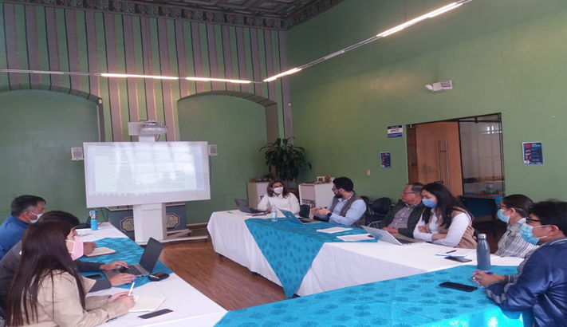
III. RESULTADOS
Con la retroalimentación realizada, se generó la versión final del proyecto de “Ordenanza de Huertos Urbanos, Periurbanos y Rurales del Distrito Metropolitano de Quito”.
La citada propuesta se envió a la Comisión de Desarrollo Económico con Oficio Nro. GADDMQ-SDPC-2022-0416-O (9-jun-22) y un alcance con Oficio Nro. GADDMQ-SDPC-2022-0553-O (13-jul-22).

